Slide 1


Bajo y alto nivel
Alto nivel: Python, Java
(listas, IA, if, for, muchas otras). Sintaxis amigable. NO dependientes del procesador.
Nivel intermedio: C, C++
(print, if, for, llamadas al sistema). NO dependientes del procesador.
Ensamblador (propio de cada procesador)
(ADD, JUMP). Dependientes del procesador.
Lenguaje de máquina: 11010100101001
Alto nivel
Bajo nivel

Slide 2
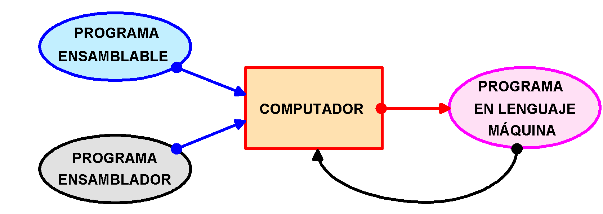
LENGUAJE DE MÁQUINA

Slide 3
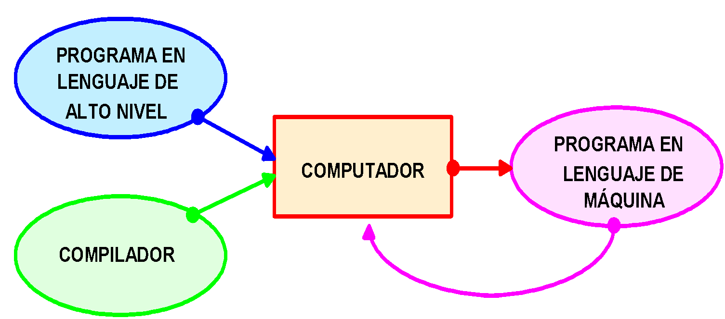

Slide 4
EJEMPLO DE LENGUAJE DE MÁQUINA
Función | símbolo | binario
Cargar el registro acumulador desde la memoria | CRA | 0 0 0 0
Cargar el registro B desde la memoria | CRB | 0 0 0 1
Guardar el contenido del acumulador en memoria | GUA | 0 0 1 0
Sumar el contenido del alcumulador con el del registro B | SUM | 0 0 1 1
Restar el contenido del registro B del contenido del acumul. | RES | 0 1 0 0
Multiplicar el contenido del acumulador y el del registro B | MUL | 0 1 0 1
Dividir el contenido del acumulador por el del registro B | DIV | 0 1 1 0
Poner un cero en el acumulador | ACO | 0 1 1 1
Llevar el contenido del acumul. al contador de programa | LAP | 1 0 0 0
Poner en cero el contador de programa | CPO | 1 0 0 1
Saltar a la posición xxxxx si el contenido del acumul. es 0 | SAO | 1 0 1 0
Hacer el AND de los contenidos de acumulador y registro B | AND | 1 0 1 1
Hacer el OR entre los contenidos del acumul. y el registro B | OR | 1 1 0 0
Complementar el contenido del acumulador | COA | 1 1 0 1
Intercambiar el contenido del acumulador con el del reg. B | AXB | 1 1 1 0
Poner todo en cero (Hacer reset general) | PTO | 1 1 1 1
Nota: Los resultados de todas las operaciones quedan siempre en el acumulador

Slide 5
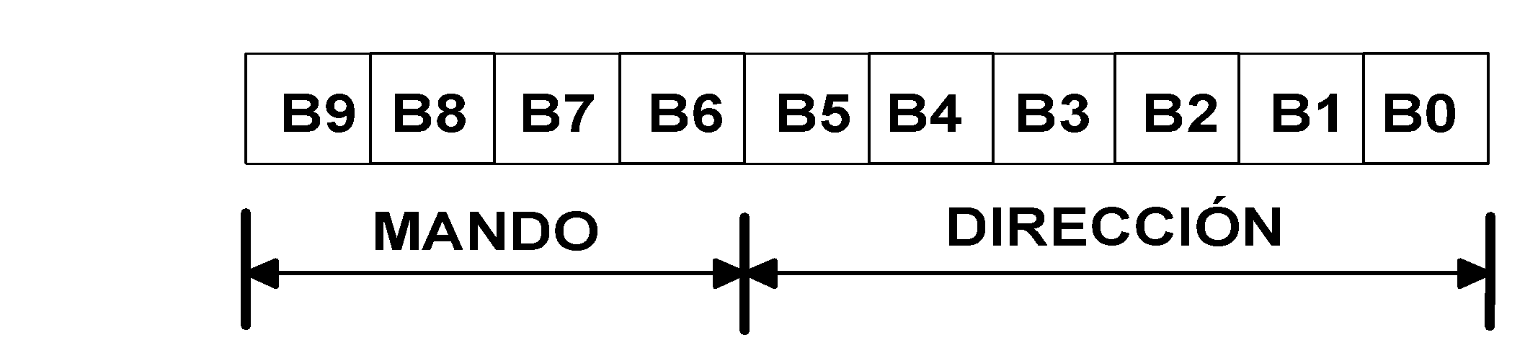
También haremos el supuesto de tener que resolver la siguiente expresión:
a = b . (c+d)/e
que contiene cinco variables, a las cuales se debe asignar una posición de memoria.

Slide 6
Una práctica común es la de dejar las posiciones de baja numeración, a partir de la cero, para el programa, y las de mayor numeración para las variables. En la tabla siguiente muestro dicha asignación
variable | posición | decimal
a | 1 1 0 0 1 0 | 50
b | 1 1 0 0 1 1 | 51
c | 1 1 0 1 0 0 | 52
d | 1 1 0 1 0 1 | 53
e | 1 1 0 1 1 0 | 54
Se ha ubicado al lado de la numeración binaria de cada celda, la numeración decimal, a fin de tener una referencia fácil

Slide 7
Ahora pasaremos al desarrollo del programa, a tal fin, utilizaré algunas abreviaturas para los registros, por ejemplo, el registro acumulador será denominado como ACM y el registro B, como RB y el contador de programa como CP. Por otra parte, para indicar el contenido de un registro o posición de memoria, utilizaremos la notación de “Backus”, en la cual <A> significa contenido de A, y mediante el símbolo =>, el lugar donde debe quedar el resultado de la operación realizada, así la indicación:
ACM <= <ACM> + <RB>
significa sumar el contenido del ACM y el contenido del RB y llevarlo al ACM.
Asimismo, la expresión: RB <= c ; significa llevar la variable c al RB.

Slide 8
Es posible utilizar una forma simbólica para escribir el programa, el que puiede quedar en la siguiente forma:
RB <= c ; cargar c en RB
ACM <= d ; cargar d en ACM
ACM <= <ACM> + <RB>
; sumar ACM y RB
RB <= e ; cargar e en RB
ACM <= <ACM> / <RB>
; dividir ACM por RB
RB <= b ; cargar b en RB
ACM <= <ACM> x <RB>
; multiplicar ACM por RB
a <= <ACM>
; guardar <ACM> en a.

Slide 9
Ahora podemos pasar a utilizar el lenguaje ensamblable que antes hemos definido, con lo que el programa queda escrito como sigue:
CRB, c
CRA, d
SUM
CRB, e
DIV
CRB, b
MUL
GUA, a

Slide 10
Posición |  | Contenido
0 |  | 0 0 0 1 1 1 0 1 0 0
1 |  | 0 0 0 0 1 1 0 1 0 1
2 |  | 0 0 1 1 0 0 0 0 0 0
3 |  | 0 0 0 1 1 1 0 1 1 0
4 |  | 0 1 1 0 0 0 0 0 0 0
5 |  | 0 0 0 1 1 1 0 0 1 1
6 |  | 0 1 0 1 0 0 0 0 0 0
7 |  | 0 0 1 0 1 1 0 0 1 0
8 |  | 0 0 0 0 0 0 0 0 0 0
9 |  | 0 0 0 0 0 0 0 0 0 0
10 |  | 0 0 0 0 0 0 0 0 0 0
11 |  | 0 0 0 0 0 0 0 0 0 0
12 |  | 0 0 0 0 0 0 0 0 0 0
-- |  | --
-- |  | --
-- |  | --
50 |  | 0 0 0 0 0 0 0 0 0 0
51 |  | 0 0 0 0 0 0 0 1 0 0
52 |  | 0 0 0 0 0 1 0 0 0 0
53 |  | 0 0 0 0 0 0 1 0 0 0
54 |  | 0 0 0 0 0 0 0 1 0 1
55 |  | --
56 |  | --
57 |  | --
58 |  | --
59 |  | --
lenguaje de máquina, o sea una vez ensamblado, quedará la siguiente secuencia de instrucciones de máquina:
entonces, podemos llevar todo lo dicho a un mapa de memoria, quedando lo indicado en la tabla insertada a continuación, en la cual he supuesto los siguientes valores:
a = ?; b = 4; c = 32; d = 18; e = 5
0 0 0 1 | 1 1 0 1 0 0
0 0 0 0 | 1 1 0 1 0 1
0 0 1 1
0 0 0 1 | 1 1 0 1 1 0
0 1 1 0
0 0 0 1 | 1 1 0 0 1 1
0 1 0 1
0 0 1 0 | 1 1 0 0 1 0
Lo indicado en la tabla corresponde a la situación inicial, una vez corrido el programa, en la posición 50, quedará:
vemos en la tabla, hay instrucciones que hacen referencia a memoria y otras que no lo hacen, en este caso todas las que se refieren a operaciones no necesitan hacer referencia a memoria.
50 |  | 0 0 0 0 1 0 1 0 0 0

Slide 11
Llevando el ejemplo a nuestro diagrama visto, y suponiendo que el programa y los datos están cargados en la memoria, al poner al contador de programa en cero y dar una señal de inicio, señal que puede ser dada por una llave que conecta el reloj a los circuitos de tiempo, se iniciará la acción.
El primer paso será el de lanzar el ciclo automático de la unidad de control, que indica una fase de búsqueda y otra de ejecución. En la de búsqueda, que es la primera que se realiza, se habilita la compuerta 12 y se envían pulsos de desplazamiento al registro de direcciones y al contador de programa.
Dado que tenemos ahora registros de direcciones de seis bits, al cabo de seis pulsos de desplazamiento se habrá pasado todo el contenido del contador de programa al registro de direcciones de la Unidad de Memoria.
El siguiente paso es el de trasferir el contenido de la primera posición de memoria al registro de instrucciones, para lo cual se habilitan la compuerta 7 y la compuerta 9 y se envían pulsos de desplazamiento al registro de lectura y al registro de instrucciones . Ahora la cantidad de pulsos es de 10, los seis correspondientes a la parte dirección más los cuatro correspondientes al mando.

Slide 12
Ahora el contenido del registro de instrucciones de la Unidad de Control es:
0 0 0 1 1 1 0 1 0 0
Donde los primeros cuatro bits son el mando, y cuyo contenido significa trasferir al Registro B de la Unidad Aritmética y Lógica el contenido de la posición de memoria donde se encuentra el valor de c. Esto implica un ciclo de memoria, en el cual primero se habilita la compuerta 8 y se remiten pulsos de desplazamiento a la parte dirección del registro de instrucciones y al registro de direcciones.
Luego se habilitan las compuertas 7 y 4 y se remiten pulsos de desplazamiento a los registro de lectura y B. Con esto se termina la fase de ejecución, y se vuelve a una fase de búsqueda.
En ésta, se pasa el contenido del contador de programa al registro de direcciones y se busca la segunda instrucción, se la transfiere al registro de instrucciones, quedando al final de la fase, la palabra que sigue en dicho registro.
0 0 0 0 1 1 0 1 0 1
Con el significado de transferir el contenido de la dirección de memoria 110101 al registro acumulador. Al final del proceso de transferencia, tendremos el dato c en el registro B y el dato d en el registro ACM.
La nueva fase de búsqueda, llevará al registro de instrucciones la instrucción siguiente, que es la de sumar el contenido de ambos registros, B y ACM y guardar el contenido en ACM.
El proceso sigue en la misma forma, en la fase de búsqueda transfiriendo el contenido de la posición de memoria indicada por el contador de programa, al registro de instrucciones, y en la fase de ejecución, ejecutando el mando contenido en registro de instrucciones sobre el dato referido por la parte dirección, también contenida en el mismo, cuando la instrucción hace referencia a memoria.
Finalmente, una vez cumplidas todas las instrucciones del programa, para lo cual al final del mismo habrá que indicar que allí termina, el resultado de la operación queda en la posición de memoria que lleva el rótulo:
1 1 0 0 1 0
Si se desea dar lectura la mismo, es necesario agregar las instrucciones necesarias para ello, buscándolo en la memoria y transfiriéndolo al registro de salida para su disposición por el usuario. En especial, la instrucción de transferencia al registro de la Unidad de Salida no se ha incluido en el listado.

